Slide 1
Tema2: Hilos
Programación de Servicios y Procesos

Slide 2
Threads
Un Thread (o hilo o subproceso) es
La unidad básica de ejecución de un SO
Una carácteristica que permite a una aplicación realizar varias tareas a la vez
Las partes que corren separadamente dentro de un programa
La secuencia de código que está en ejecución dentro del contexto de un proceso
En java, al lanzar un proceso se crea un Thread que ejecuta el main

Slide 3
Proceso y Thread
Al crear un proceso, el SO le asigna recursos y memoria que necesita para ejecutarse (y que conforman su contexto)
Los hilos se ejecutan dentro del contexto de un programa.
Los procesos tienen espacios de memoria independientes.
Los hilos que dependen de un mismo proceso, comparten la memoria del proceso entre ellos.
Un programa en ejecución (proceso) puede realizar distintas tareas (threads) al miso tiempo.

Slide 4
Ejemplos
Proceso: Navegador
Hilos: las pestañas
Proceso: procesador de texto
Hilos: escribir el texto, corregir el texto

Slide 5
Ventajas y desventajas
Los programa pueden delegar tareas a hilos sin perder la capacidad de atender a las peticiones del usuario.
Sin hilos, si el usuario pide una tarea larga a un programa, este aparecerá bloqueado hasta que la tarea no se haya completado
Con hilos el programa principal seguirá respondiendo a los comandos del usuario mientras la tarea se ejecuta en un hilo distinto.
Los hilos comparten entre ellos la memoria y los recursos asociados al proceso al que pertenecen.
Pueden comunicarse entre ellos usando la memoria compartida.
Al compartir memoria, la sincronización se vuelve más compleja

Slide 6
Ventajas y desventajas
Crear nuevos hilos no implica gastar más memoria, puesto que los hilos usan la memoria del proceso al que pertenecen
La presencia de hilos permite el uso real de arquitecturas con varios núcleos.
Cuando un proceso multihilo está en ejecución, se pueden aprovechar de forma paralela los varios núcleos del procesador.
El cambio de contexto entre hilos es más rápido del cambio de contexto entre procesos

Slide 7
Recursos compartidos
Código Datos Recursos Registros Pila
HILO PRINCIPAL
Código Datos Recursos
Registros
Pila
HILO1
Registros
Pila
HILO2
Registros
Pila
HILO3

Slide 8
Estados
Nuevo: el hilo está preparado, pero todavía no se ha hecho la llamada de ejecución.
Los hilos se inicializan en la creación del proceso
Listo: el proceso está listo para entran en ejecución en cuanto el SO lo decide.
Se puede ejecutar (Runnable): el hilo está preparado para ejecutarse y se puede ejecutar. Es como si el Thread estuviera en ejecución, pero si no hay núcleos libres, no puede hacerlo.
Bloqueado: el hilo está bloqueado esperando de volver al estado runnable
E/S, sincronización, dormido, suspendido…
Terminado: el hilo ha finalizado su ejecución. El hilo no libera recursos ya que no les pertenecen (son del proceso)

Slide 9
Crear un hilo
Crear un hilo es más eficiente que crear un proceso
Hay dos formas de crear un Thread:
Extendiendo la clase Thread
Implementando la interfaz runnable

Slide 10
Implementar Runnable
La interfaz Runnable permite a una clase ser un Thread.
Hay que implementar el método run().
El cuerpo del método run() es parecido a un main que se ejecuta cuando se activa el hilo
El hilo finaliza cuando finaliza el código del método run()
El método run() no se llama directamente. El Thread se activa usando el método start()
¿por qué?
Para arrancar el hilo, se crea una instancia de Thread en la clase y se usa su método start() para inciarla

Slide 11
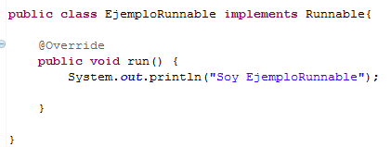
Runnable

Slide 12
Extend Thread
Thread es una clase que ya implementa Runnable
Es responsable de producir hilos funcionales para otras clases
Se sobrescriben los métodos necesarios (run en particular)

Slide 13
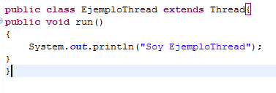
EjemploThread

Slide 14
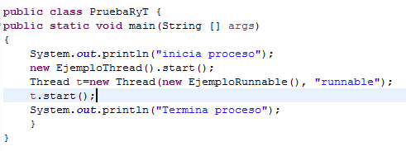
PruebaRyT

Slide 15
¿Thread o Runnable?
Se implementa Runnable si
Sólo necesitamos sobreescribir run()
tenemos problemas de herencia múltiple
Los thread pueden compartir el mismo Runnable pasado al constructor
Se extende Thread si
Necesitamos sobreescribir más métodos relacionado con los hilos.
Cada Thread es un objeto independiente

Slide 16
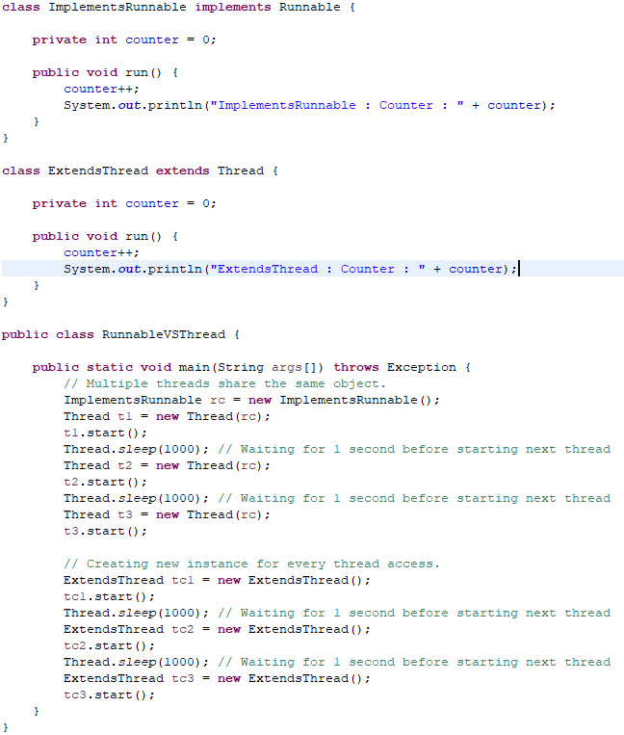

Slide 17
ejercicio
Crea un hilo que calcule los primeros n números de la sucesión de Fibonacci.
N (i)=N (i-1) +N (i-2)
N(1)=1
N(2)=2
El parametro n se pasará al crear el constructor.
Crea dos versiones, una que use Runnable y otra que use Thread

Slide 18
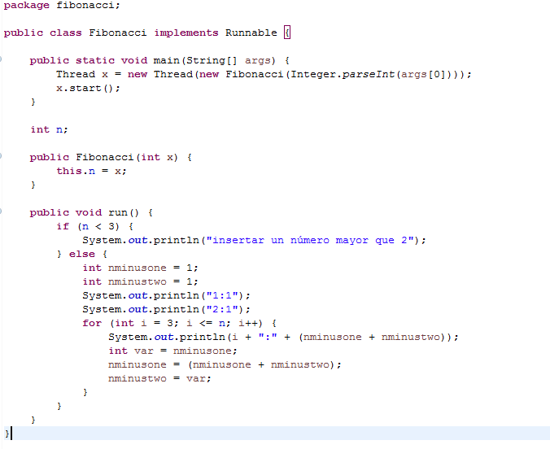

Slide 19
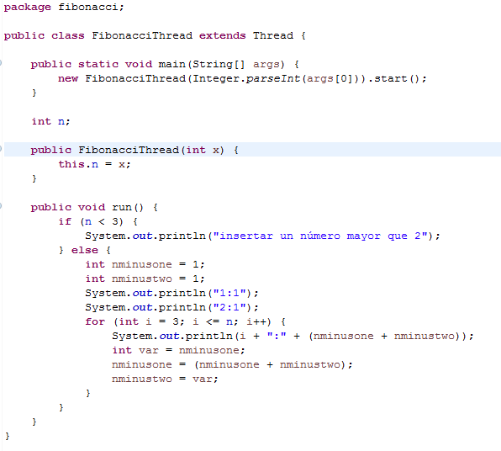

Slide 20
Espera de hilos
Hay dos formas para parar un hilo y hacerle esperar.
sleep(int millis) este método estático de la clase Thread suspende el hilo por un periodo de millis milisegundos.
join() este método, lanzado sobre un Objeto de tipo Thread, hace esperar el hilo lanzador a la espera que el Thread sobre el que se ha lanzado acabe su ejecución (si el Thread Ta lanza Tb.join(), Ta se parará hasta que Tb haya terminado su ejecución

Slide 21
Nota sobre destroy()
No existe destroy() para los Threads.
Existe pero no está implementado. Podría generar problemas…
Existe destroy() para Process

Slide 22
Interrupt()
Las operaciones de espera, pueden ser interrumpidas por otros Threads.
Si el Thread es interrumpido mientras está ejecutando un método que lanza InterruptedException (como join o sleep), entonces se desperterá y recibirá esa Excepción.
Si no, no pasa nada, pero el Thread debéría comprobar periodicamente si ha sido interrumpido con el método interrupted() y actuar de consecuencia si lo ha sido.
Para hacer un destroy puedes usar una interrupt() y hacer que el Thread se destruya

Slide 23
isAlive()
Permite preguntar si un Thread sigue vivo o si ha terminado su ejecución.

Slide 24
Ejercicio
Crea un programa que lanza otro thread y se queda a la espera de que acabe antes de seguir trabajando.
Versión dos:
Haz que el hijo se quede parado por 5 segundos y que el padre, antes de lanzar el join() lo interrumpa.
La gestión de la interrupción será esperar dos segundos más y acabar.

Slide 25
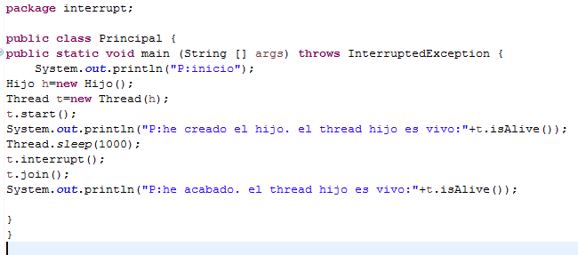

Slide 26
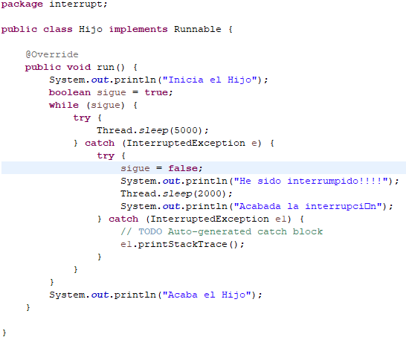

Slide 27
Comunicación entre Threads
Compartir un dato entre Threads es bastante facil, puesto que comparten memoria.
Simplemente puedo usar un Objecto compartido entre los varios Threads.
Lo que se complica es la sincronización…

Slide 28
Thread: comunicación
Crea unas clases con las siguientes características:
Clase Mensaje
Contiene una variable String y sus getter y setter
Clase MiThread
Contiene una variable de tipo Mensaje
el run() modifica el contenido de Mensaje
¿Puedo compartir Objectos entre Procesos? Considera las implicaciones de tu respuesta.

Slide 29
Thread: comunicación
Clase MiMain:
Cree un objeto de la clase Mensaje
Cree una instancia de la clase MiThread pasando el objeto Mesaje como parametro del constructor.
Ejecuta el start() sobre el MiThread
Espere 3 segundos
Escriba en pantalla el contenido de Mensaje

Slide 30
Prioridad de Hilos
El SO decide qué proceso va en ejecución.
Dentro del proceso, se necesita un planificador para saber cuales hilos se ejecutan (esto depende también del hardware)
En java, para esta tarea, se usa un planificador apropiativo:
Los threads tienen una prioridad asociada.
Si los threads tienen misma prioridad, se asignan usando tiempo compartido
Si un thread con prioridad más alta pasa al estado Runnable, el planificador para el thread corriente y ejecuta el que tiene más prioridad.
setPriority() de la clase Thread

Slide 31
Sincronización de Hilos
Los hilos comunican entre ellos usando variables y objetos compartidos (¿por qué esto es posible?)
Cuando varios hilos trabajan en el mismo objeto a la vez, puede que se generen resultados erróneos.
Vamos a ver qué problemas pueden ocurrir a la hora de trabajar con múltiples threads

Slide 32
Condición de carrera
Se habla de condición de carrera, cuando el orden de ejecución de las instrucciones de un programa pueden afectar al resultado del programa mismo
Hagamos un ejemplo…

Slide 33
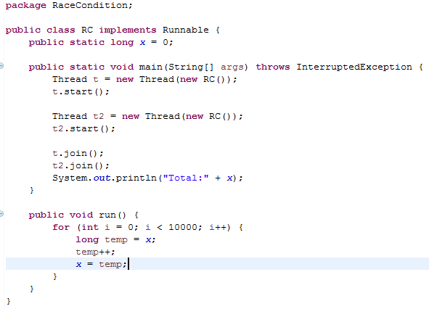
¿qué pasa? ¿por qué?

Slide 34
Inconsistencia de memoria
Cuando distintos hilos leen el valor de una misma variable y obtienen valores distintos.
Si se actualiza una variable en un hilo y se imprime en pantalla en otro hilo, podría ser que lo que ha leido un hilo no se corresponda con el valor actual de la variable actualizada.

Slide 35
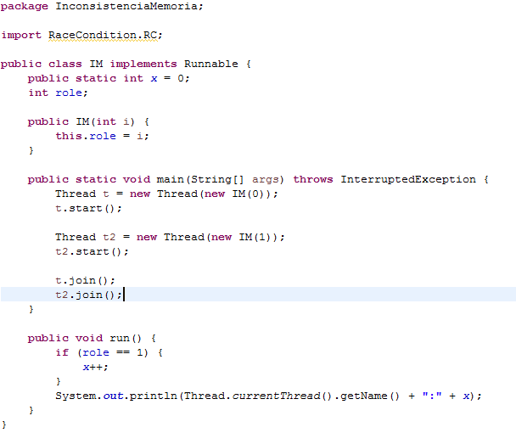

Slide 36
inanición
Se habla de inanición cuando un hilo no consigue acceder a un recurso compartido.
Cuando el recurso se libera, otro hilo consigue siempre acceder antes que él.
Puede ocurrir por prioridad
Cuando no ocurre por prioridad puede ser muy complejo de detectar ya que no tiene que ocurrir en todas las ejecuciones.

Slide 37
ejemplo
Crea una clase bucleThread con las siguientes carácteristicas:
Un constructor que tenga una variable publica que se llama libre inicializada a false.
Un metodo run en el que duerme 3000 milisegundos, cambia libre a true y luego empieza un bucle infinito mientras que libre sea true(en cada ciclo duerme 5 milisegundos).
Si sale del bucle, se imprime “el thread ha acabado” seguido del nombre del thread.

Slide 38
Crea una clase GestorThreads que crea un array de 3 Threads de tipo BucleThread y lanza su ejecución .
Espera 2000 milisegundos
Por 10 veces {
Duerme 1000 milisegundos.
Busca en el array el primer Thread que tenga libre==true. Cuando lo encuentra, cambia el valor de su variable libre a false, espera a que el thread acabe y crea un nuevo Thread que coloca en la misma posición del array en el que estaba el que acaba de terminar.
}
IMPORTANTE: por cada vuelta del bucle, solo ejecuta el cuerpo sobre el thread en posición X, siendo X la posición del primer Thread con libre==true que encuentra.
¿qué pasa si cambio el tiempo que duerme bucleThread de 3000 milisegundos a 500 milisegundos?

Slide 39
Interbloqueo
Un interbloqueo es una condición que se produce cuando dos o más procesos o hilos se quedan indefinidamente a la espera de un recurso compartido que está siendo bloqueado por otro hilo.
Esto puede que dependa del orden concreto de ejecución de los hilos, y por lo tanto en ejecuciones distintas puede no aparecer.
Es complejo de detectar

Slide 40
Ejemplo
Para usar un ordenador compartido, un usuario tiene que tener acceso al ratón y al teclado. Los usuarios se acercan al ordenador y, aleatoriamente, toman el ratón y el teclado o el teclado y el ratón. Si un usuario obtiene teclado y ratón, usa el ordenador 1000 milisegundos y luego lo libera. Si un usuario encuentra el ordenador ocupado espera un rato y lo vuelve a intentar.

Slide 41
Clase Ordenador
Tiene 2 variables booleanas mouse y keyboard que indican si los recursos están libres (true) o no (false)
Clase Usuario
Decide aleatoriamente el orden con el que intentará acceder a los recursos.
Intenta acceder al primer recurso. Si está ocupado, lo intentará otra vez más tarde. Si está libre, escribe “tengo el recurso” y lo bloquea e intenta acceder al segundo recurso. Si está ocupado, espera a que se libere. Si está libre lo bloquea y usa el ordenador 1 segundo. Después de haber usado el ordenador libera los recursos y duerme 3 segundos.

Slide 42

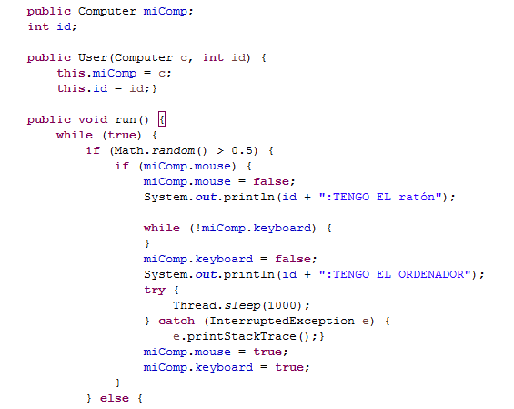
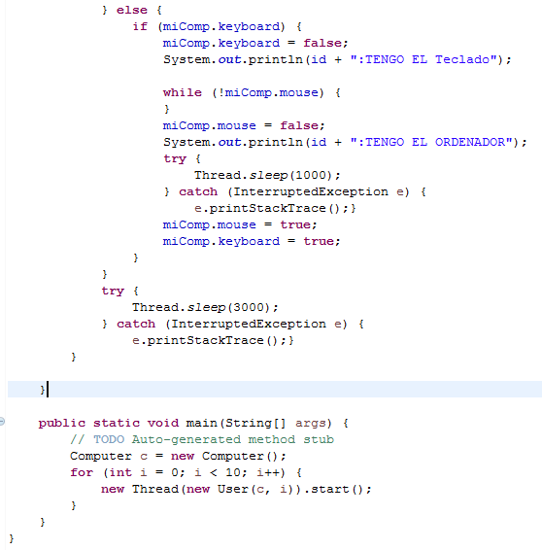
[…]
[…]

Slide 43
Bloque activo
Esta condición es similar al interbloqueo, pero el estado de los procesos o hilos va cambiando costantemente.
Es una forma de inanición puesto que un hilo no deja avanzar a otro

Slide 44
ejemplo
Clase CentroCom:
Tiene dos variables emi1 y emi2 que indican en qué canal está emitiendo el emisor 1 y emisor 2. (al principio emiten en el mismo canal)
Tiene dos metodos para cambiar de canal, uno para el emisor 1 y otro para el emisor2. hay solo 2 canales: canal 0 y canal 1
Tiene un método para ver si la comunicación está funcionando. Para que funcione los dos emisores tienen que usar canales distintos (si no la información se solapa y no se entiende).
Clase BA
Arranca 2 thread, uno asociado con emi1 y otro con emi2.
Los thread verifican si pueden emitir. Si pueden emiten. Si no pueden, cambian de canal, esperan 5 segundos y lo intentan otra vez.

